Slide 1
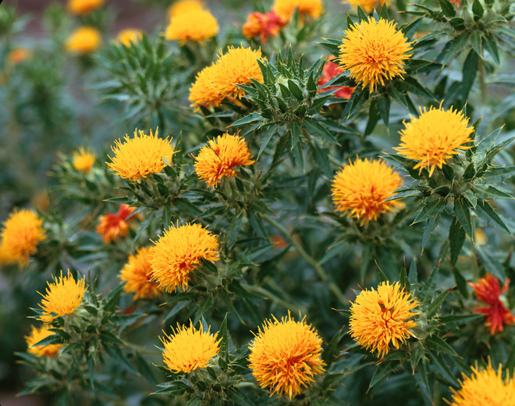
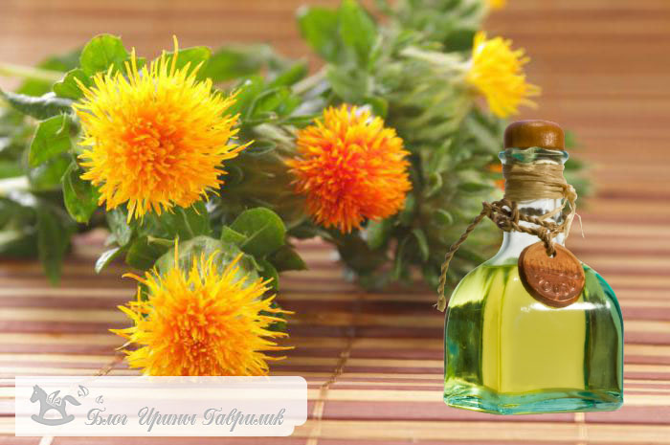
4– МАВЗУ:
МАХСАРНИНГ УМУМИЙ ТАВСИФИ ВА БИОЛОГИЯСИ
РЕЖА
1. Махсарнинг халқ хўжалигидаги аҳамияти, тарихи ва экин майдонлари.
2. Махсарнинг ботаник-морфологик тузилиши.
3. Махсарнинг биологик хусусиятлари
4. Махсар навлари

Slide 2
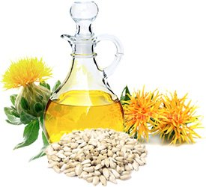
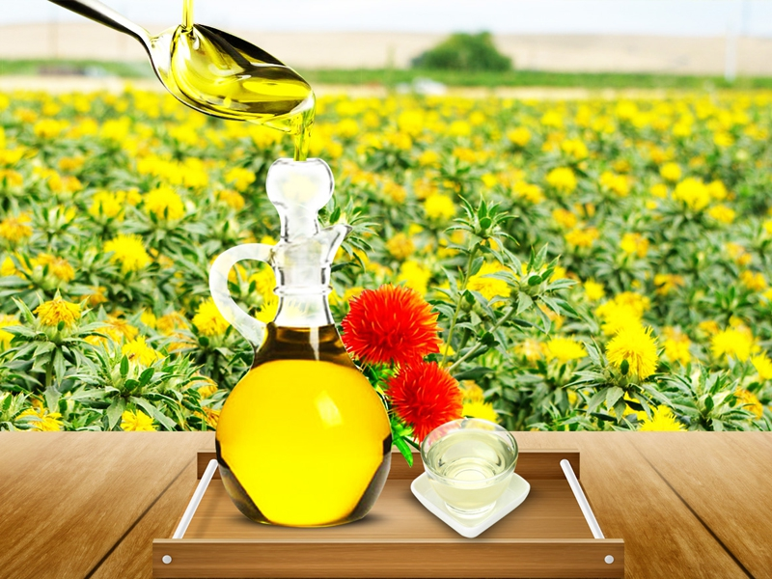
Махсарнинг халқ хўжалигидаги аҳамияти
Бугунги кунда махсар уруғидан асосан ўсимлик мойи, гулидан қандолатчилик саноати учун экологик тоза истемол бўёғи ва чорва моллари учун витаминларга бой эртанги озуқа сифатида етиштирилади.
Уруғ пўстлоғи билан янчиб олинган махсар мойи тахир мазага эга бўлиб, истемол учун яроқсиз ҳисобланади. Ундан сифатли буёқлар, олиф, совун ва линолеумлар тайёрлаш мумкин. Уруғ мағзидан олинган мойнинг мазаси кунгабоқар мойининг мазасига жуда ўхшайди ва турли хил таомлар, маргарин, консерва маҳсулотлари ва салатлар тайёрлашда фойдаланилади.
Махсар уруғларида 25-35 фоиз қимматбахо мой бор. Бу ўсимлик мой олиш учун экилади.

Slide 3
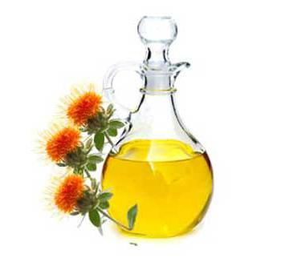
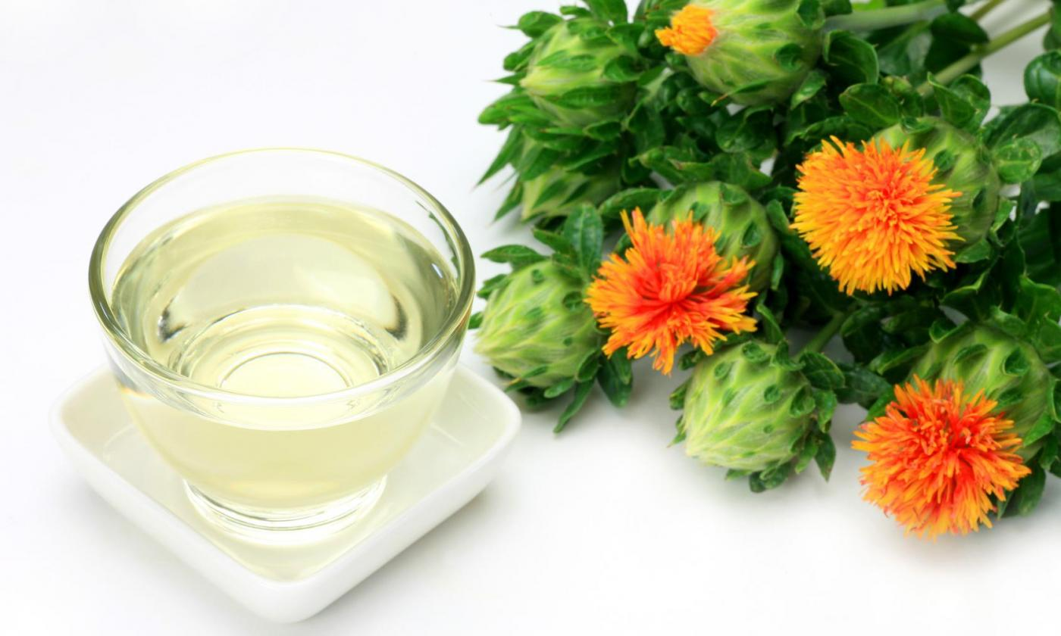
Махсарнинг мойи чала қурийдиган мой бўлиб, олиф, лак буёқ ишлаб чиқаришда кўплаб ишлатилади. Махсарнинг гултож баргларидан медицинада эфир мойлари олиш учун, кондитерлик саноатида бебахо ранг берувчи модда сифатида фойдаланилади. Махсарнинг кунжараси чорва моллари учун тўйимли озуқа хисобаланади, аммо пўчоғи ва мағзининг пўстининг ажратиб ташланиши керак, акс холда кунжараси аччиқ бўлади. Шу сабабли пўчоғи ёқилғи сифатида ишлатилади

Slide 4
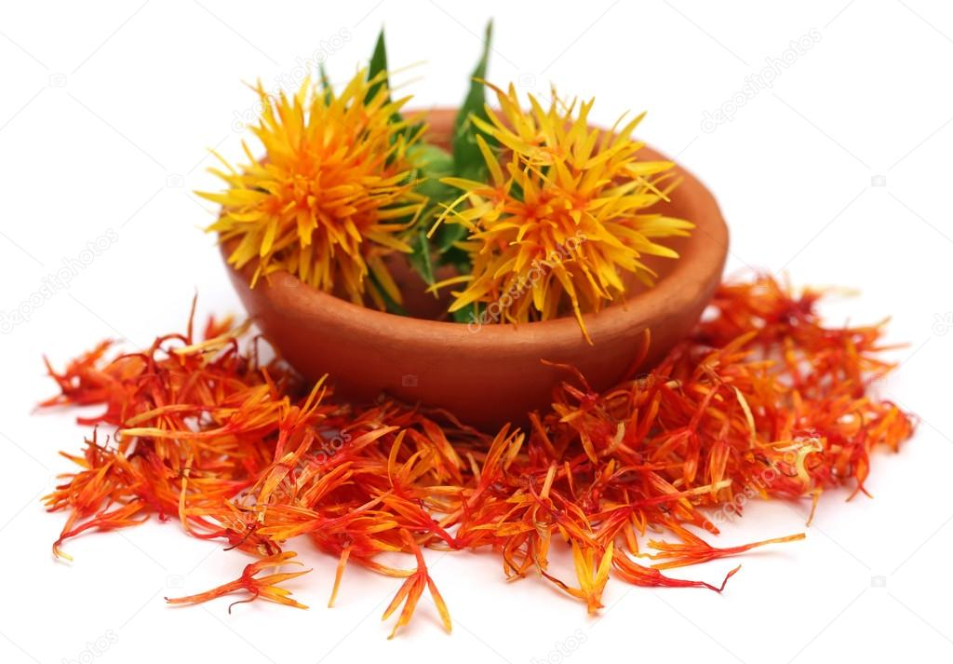
ТАРИХИ
Қадимдан Миср ва Ҳиндистонда маълум бўлган, гулбаргларидан тайёрланган бўёқлар кенг қўлланилган. Эрамизгача бўлган XVI асрга оид қазилмаларда махсарнинг қуриган гуллари топилган. Араб тилида «усфур» деб номланган. Шу номдан русча номидан келиб чиққан деб ҳисобланади. Қадимдан Ҳиндистонда санскрит луғатида махсар қадимий экин деб қайд қилинган.

Slide 5

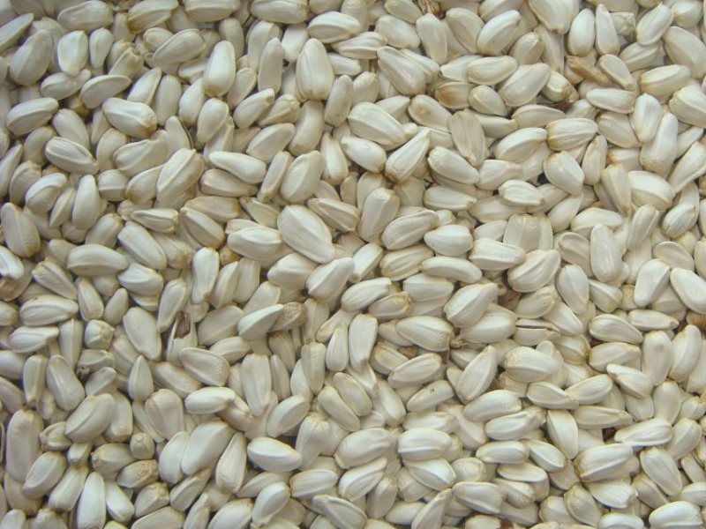
Экин майдони
ФАО маълумоти бўйича ер юзида махсар 7,82 млн. га майдонга экилади, ўртача ҳосил 8,5ц/га ни ташкил қилади, ялпи ҳосили 6,47 млн т.
Ўзбекистонда 58,6 минг гектарга экилган. Қурғоқчиликка чидамли бўлганлиги учун у лалми ерларда кенг тарқалган. Лалми ерларда ундан 3 - 4 ц/га уруғ ва 45 - 60 ц/га кўкат олинади ёки 16 - 23 ц/га пичан олинади.

Slide 6
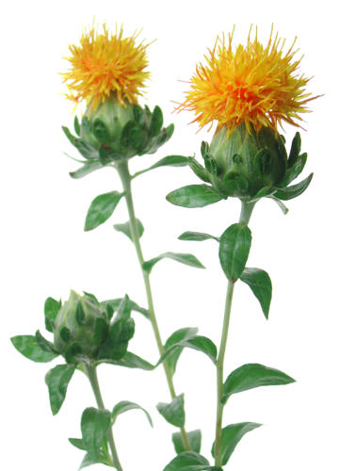
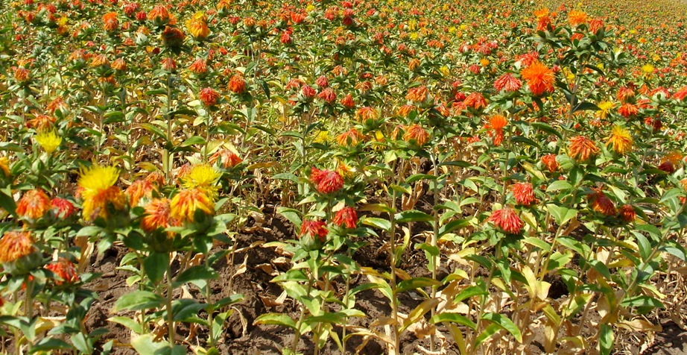
Систематикаси
Махсар қоқидошлар Asteraceaeоиласига ва Carthamus tinctorius L. авлоди ва турига мансуб бир йиллик ўсимлик. Махсар авлоди ўз ичига 19та турни олади, аммо фақат битта маданий тури экилади. Бу тур 5 та тур хилларига бўлинади. Турхиллар морфологик белгилари билан фарқ қилади.

Slide 7
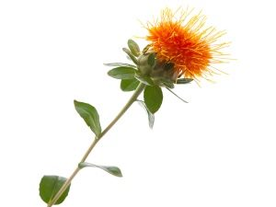
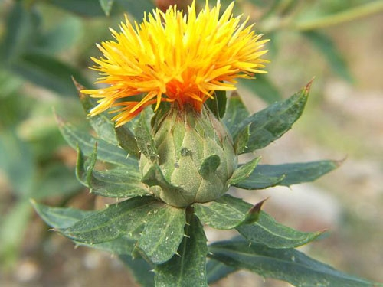
Махсар ўсимлигини тузилиш
Махсар бир йиллик ўтсимон ўсимлик бўлиб, астрадошлар оиласига мансуб. Илдиз ўқ илдиз.
Махсар пояси баъзан растдан учига томон, баъзан поясининг ярмига шохлайди. Асосий пояси гул саватчалари билан тугайди, хосил бўлган ён шохлари ва икинчи тартиб шохлари хам гул саватчаси билан тугайди.
Районлашган махсар навлари тарвақайлаб шохлайди, ён шохлари кўп, асосий поядан узоқлашиб кетган бўлади. Барглари бандсиз, туксиз, дағал, турли хил шаклда ва рангда бўлиб, четлари тишли, кўпинча тиканли ва тикансиз бутун бўлади

Slide 8
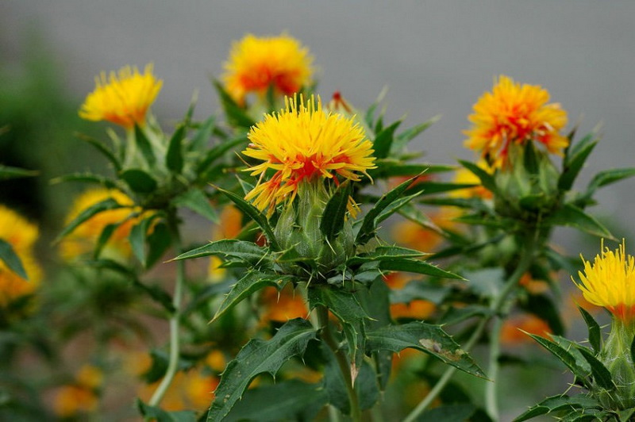
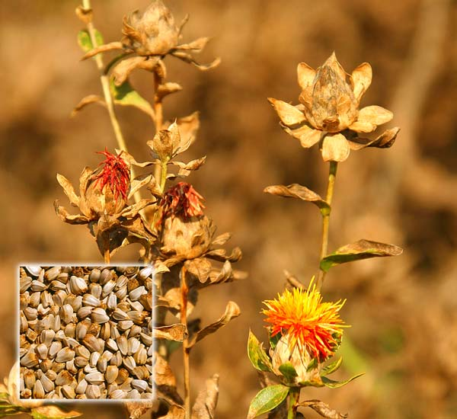
Махсарнинг биологик хусусиятлари
Махсар иссиққа талабчан ўсимлик. Худди дон экинларидек уруғлари 1-2⁰С да уна бошлайди. Майсалари 6-10⁰ совуққа бардош беради, шунинг учун ҳам уни кеч кузда экиш мумкин. Махсар лалмикор майдонларида юқори харорат ва курғоқчиликка чидамли ўсимлик хисобланади. Махсарнинг илдизлари бақувват бўлганлиги учун тупроқнинг 1.5-20 м пастидан намни ўзлаштириб, ўсимликнинг ривожланиши учун шароит яратади., намни жуда тежаб сарфлайди. Ўсимлик гуллаган пайтда ҳаво нам бўлиб ёмғир кўп бўлса, унинг чангланиши пасайиб кетади

Slide 9
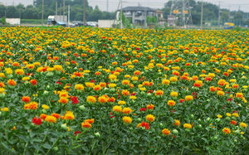
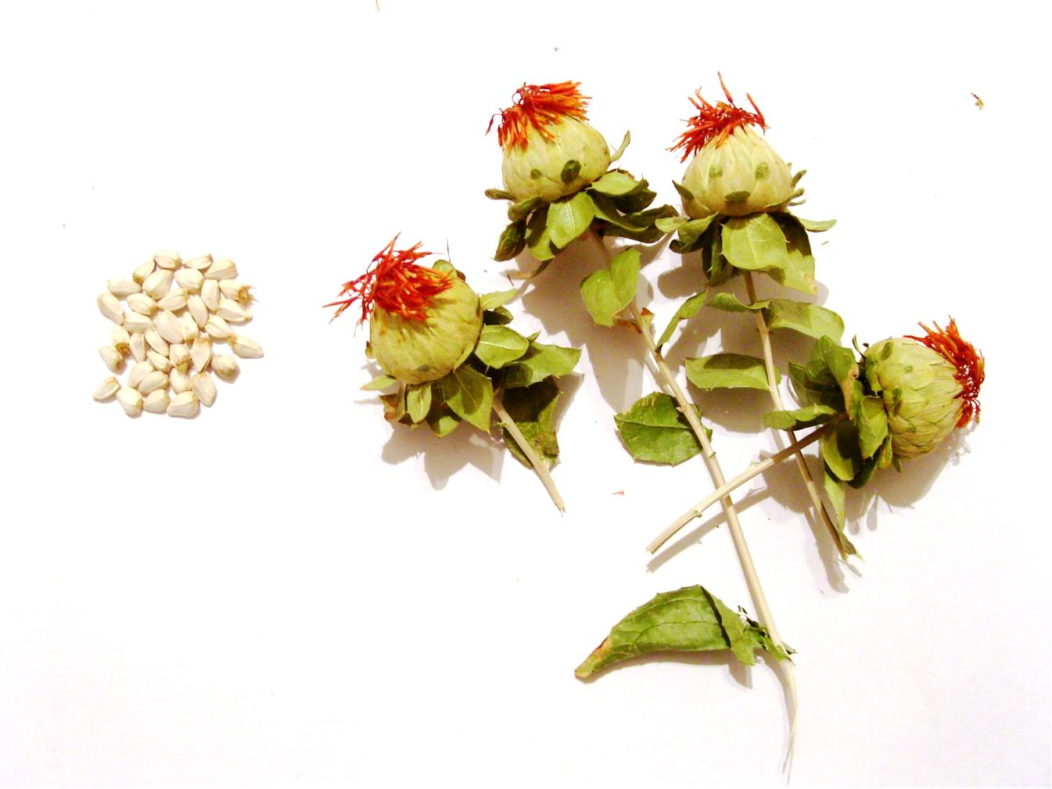
Ҳаво қурғоқчил бўлиб, гармсел шамоллари бўлса, гуллари уруғланмайди ва оқибатда уруғлари пуч қолади. Шунинг учун махсар ривожланаётган пайтда мутлақо суғориш ярамайди, чунки ўсимлик бити босиб кетиши мумкин. Қурғоқчилик йилларда имконият мавжуд бўлса дон тўлиш фазасида бир марта енгил суғориш мумкин.

Slide 10
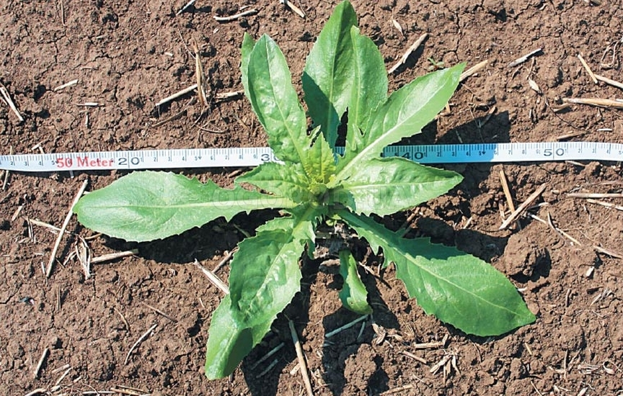
Махсар тупроққа талабчан эмас, лекин унумдор тупроқларда жуда юқори ҳосил беради. Кучсиз шўрланган тупроқларда хам бемалол ўсиб ривожланаверади.
Ўзбекистоннинг лалми туманларида махсар униб чиққанидан токи уруғлари пишиб етилгунча 105-120 кун ўтади. Ўта қуруқ регионларида ўсиш даври 95-110 кундан иборат бўлади.

Slide 11

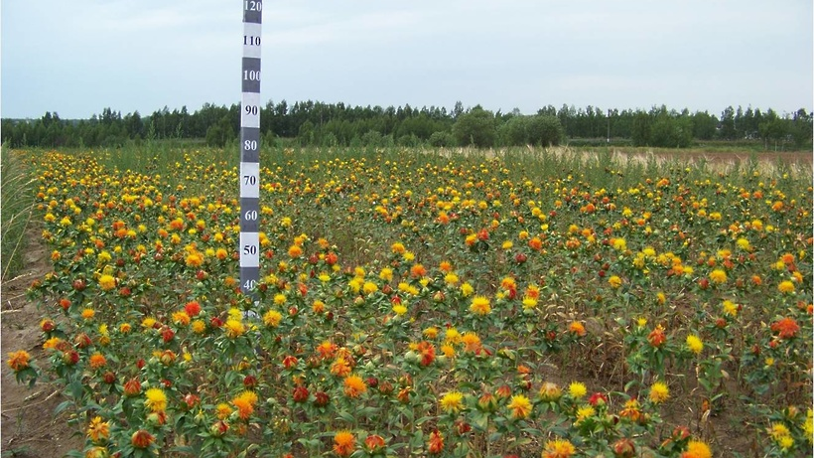
Махсар навлари
Республикамизнинг лалми майдонларида махсарнинг “Милютин-114” ва “Ғаллаорол” навлари районлаштирилган.
Бу навлар иккаласи ҳам Суғориладиган ерларда ғалла ва дуккакли ўсимликлар илмий-тадқиқот институтининг Ғаллаорол филиалида яратилган бўлиб, “Милютин-114” нави 1950 йилда, “Ғаллаорол” нави эса 2008 йилда Қишлоқ хўжалик экинлари Давлат реестрига киритилган.

Slide 12
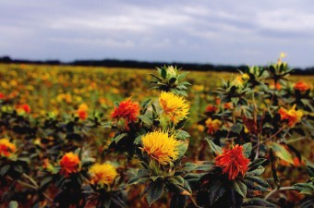
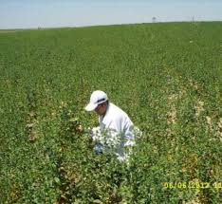
Милютин-114
Бир туп ўсимликда 6-7 донагача ён шохлари бўлади, ён шохлари пояга ёпишиб жойлашган. Баргининг четлари бутун, барг банди йўқ, пастки барглари чўзиқ, учи ингичка, юқори барглари йирик зич жойлашган. Гуллари сариқ, қизғиш ва зарғолдоқ рангида. Сўлиганда қизил рангга киради. Уруғи чўзинчоқ, иккита қирраси кўриниб туради, ичи мағиз билан тўла.

Slide 13
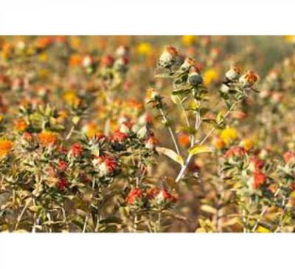
“Ғаллаорол” нави
Туркистон типига мансуб бўлиб, Эрон 355 рақамли намунасидан якка танлаш йўли билан яратилган. Ўсимликнинг барг четлари ва учида 0,5-0,7 м.ли катталикдаги майда тиканлари мавжуд. .Савати ўртача катталикда,бир саватда 29-36 тагача дон,бир ўсимликда 14 16 тагача саватлар мавжуд, 1000 та дон оғирлиги 39-43 граммгача,дон таркибидаги ёғ миқдори 25..30 фоизни ташкил қилади.Навнинг ўртача ҳосилдорлиги 10...11 ц\га бўлиб,”Милютин-114” навига нисбатан бир ҳафта олдин пишиб етилади

Slide 14
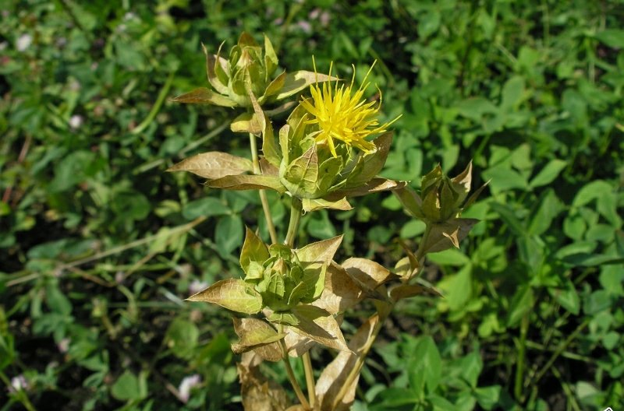
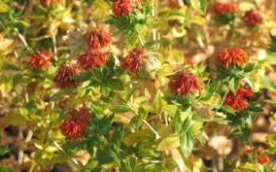
Махсар касалликлари
Кўк чириш. Бу касалликларни ҳам махсар замбурғлари чақиради. Касалланганўсимликларнинг айрим туплари ва шохлари сўлиб қолади, сўлиган барглари кўнғир рангга киради,поялари чириб, хўл модда ҳосил қилади. Махсар ўсимлиги бирнеча хил касалликлар билан касалланади.
Занг билан касалланганда баргининг орқа томонида зарғалдоқ рангли шишлар пайдо бўлади.Кейинчалик бу доғлар кўнғир ёки қора рангга киради.Зарарланган ўсимлик сарғайиб, барглари сўлади

Slide 15
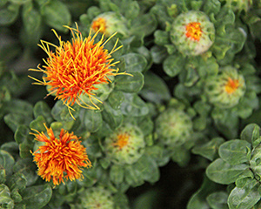
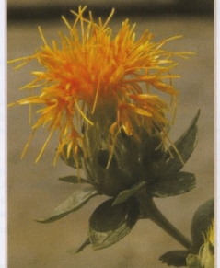
Кўнғир рангли барг касаллиги - ҳаммахсарда кўп учрайди. Бунда махсар баргининг юза кисмида думалок кўнғир доғлар пайдо бўлади, улар аста - секин қўшилиб, катта доғга айланади. Касалланган барглар сарғайиб, қурийди. Махсарга касалликлар бошка ўсимликларга нисбатанкучсиз таъсир этади. Касалланса хам унинг хосилдорлиги кескин пасайиб кетмайди.
Махсар занги - касаллигини Puccihia Carthami Cord замбуруғи чакиради. Махсар занги касаллнги хамма кўринишлари бўйича худди кунгабоқар зангини эслатади. Махсар занги споралари хам ўсимлик қолдиқларида сақланиб қолади

Slide 16
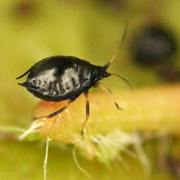
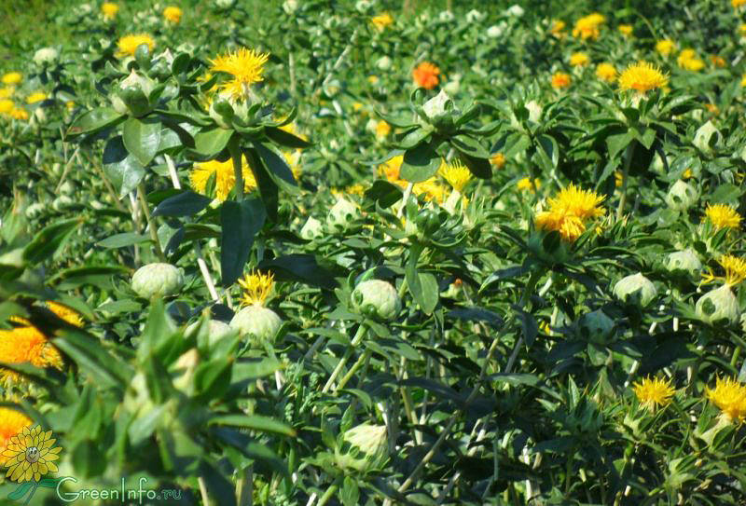
Махсар бити
Махсар бити - ҳам бошқа битларга ўхшаб ўсимликнинг барглари, пояси ва гулларига жойлашиб,хужайра ширасини сўриб умр кўради. Махсар битининг икки тури қанотлиси ва қанотсизи бор. Қанотли бити бироз кичикроқ бўлиб, узунлиги 2,5 - 3,5 мм. Қанотсизи эса 2,5 - 4 мм. катгаликда, танаси қорамтир ёки тўқ жигаррангли ялтироқ бўлади.
Қанотсиз битнинг танаси нокка ўхшаб дўппайган, ноксимон. Қорнида қатор жойлашган тукли думбоқчалари бор. Мўйлови танасидан калтароқ, шира сўриш найчаси чўзинчоқ бўлиб, қора рангда. Қанотли битнинг мўйлови танасидан кўра узунроқ. Қанотсиз бит овал, чўзинчоқ шаклда, мўйлови калта ва танасининг ярмича келади

Slide 17
ЭЪТИБОРИНГИЗ
У Ч У Н
РАХМАТ !!!

